Slide 1


Algoritmusok és adatszerkezetek I.
3. Előadás
Beszúró rendezés és
összefésülő rendezés

Slide 2
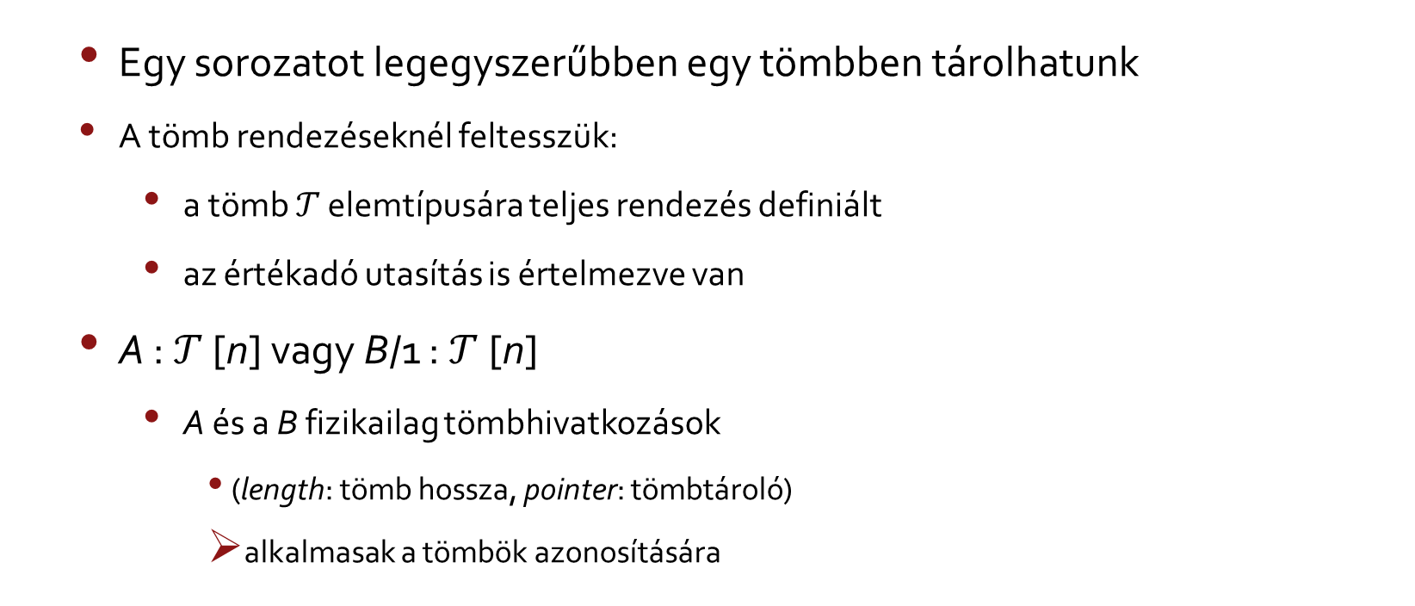
Rendezési feladat sorozatra
  Egy sorozatot legegyszerűbben egy tömbben tárolhatunk
  A tömb rendezéseknél feltesszük:
    a tömb $𝒯$ elemtípusára teljes rendezés definiált
    az értékadó utasítás is értelmezve van
  A : $𝒯$ [n] vagy B/1 : $𝒯$ [n]
    A és a B fizikailag tömbhivatkozások
      (length: tömb hossza, pointer: tömbtároló)
      alkalmasak a tömbök azonosítására

Slide 3
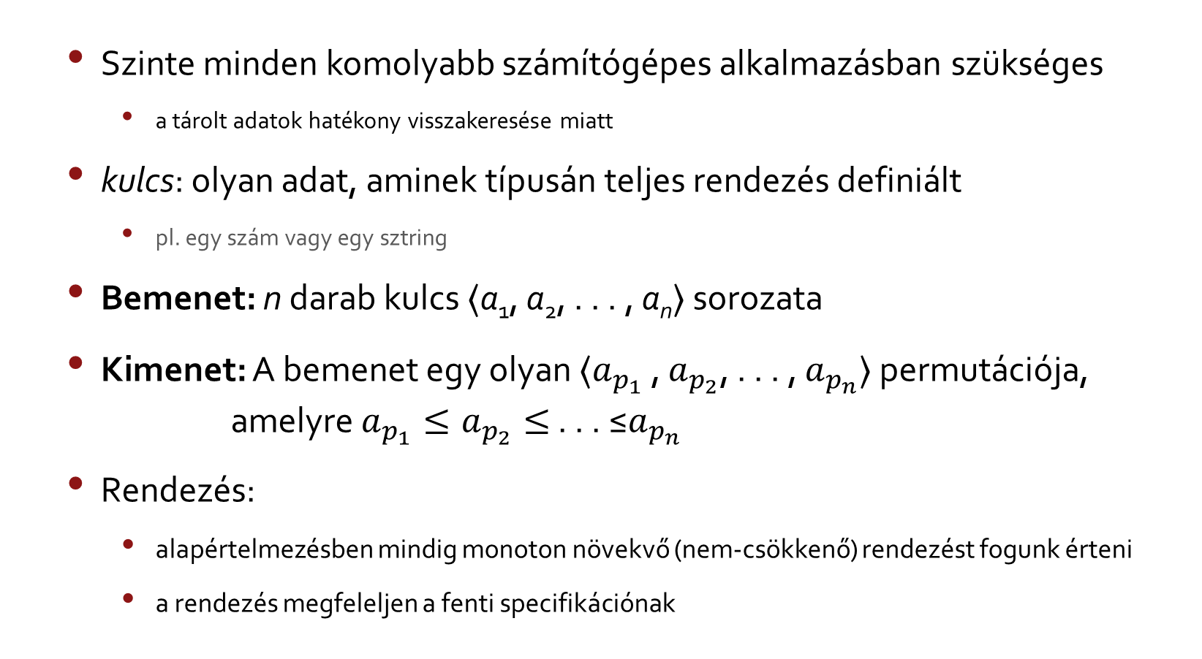
Rendezési feladat
  Szinte minden komolyabb számítógépes alkalmazásban szükséges
    a tárolt adatok hatékony visszakeresése miatt
  kulcs: olyan adat, aminek típusán teljes rendezés definiált
    pl. egy szám vagy egy sztring
  Bemenet: n darab kulcs ⟨a₁, a₂, . . . , a_{n}⟩ sorozata
  Kimenet: A bemenet egy olyan ⟨$a_{p_{1}}$ , $a_{p_{2}}$, . . . , $a_{p_{n}}$⟩ permutációja,
  amelyre $a_{p_{1}}≤a_{p_{2}}≤$ . . . ≤$a_{p_{n}}$
  Rendezés:
    alapértelmezésben mindig monoton növekvő (nem-csökkenő) rendezést fogunk érteni
    a rendezés megfeleljen a fenti specifikációnak

Slide 4
Rendezési feladat sorozatra
    a tömb elemei: (A[0], . . . ,A[n − 1] / B[1], . . . ,B[n])
      n = 0 -> a tömbnek nincs eleme
    B[k..u]
      k/u: első/utolsó elem indexe
      k>u =>B[k..u] résztömb üres
    A[k..u)
      k/u-1: első/utolsó elem indexe
      k≥u =>A[k..u) résztömb üres
    B[1..n] / A[0..n) résztömb a B / A tömb minden elemét tartalmazza

Slide 5
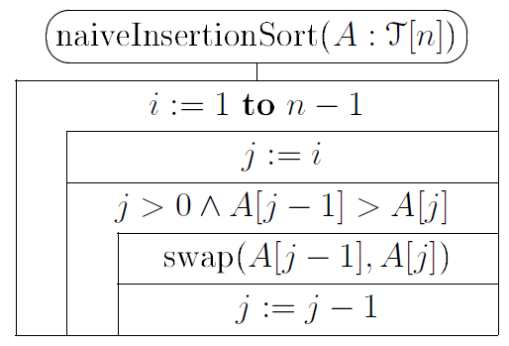
Beszúró rendezés
(Insertion sort)
A rendezés lépései: (pl. az ⟨5, 4, 2, 8, 3⟩ )
  Felosztjuk a sorozatot egy rendezett
  és egy ezt követő rendezetlen szakaszra
    ⟨5 | 4, 2, 8, 3⟩
  Beszúrjuk a rendezetlen szakasz első elemét a rendezett részbe a megfelelő helyre
    → ⟨4, 5 | 2, 8, 3⟩
  Ezt ismételgetjük, amíg a sorozat rendezetlen vége el nem fogy
    → ⟨2, 4, 5 | 8, 3⟩ → ⟨2, 4, 5, 8 | 3⟩ → ⟨2, 3, 4, 5, 8 | ⟩ = ⟨2, 3, 4, 5, 8⟩

Slide 6
Beszúró rendezés optimalizálása
A rendezett beszúrás technikája:
  A sorozat tárolásától függ
Naiv megoldás:
  A beszúrandó elemet addig cserélgetjük a bal szomszédjával, amíg a helyére nem ér
  Sok felesleges adatmozgatás
Hatékonyabb:
  Ha a helyén van -> nem mozdítjuk
  Különben:
    Elején kivesszük
    Megkeressük a helyét
    Visszatesszük a tömbbe

Slide 7
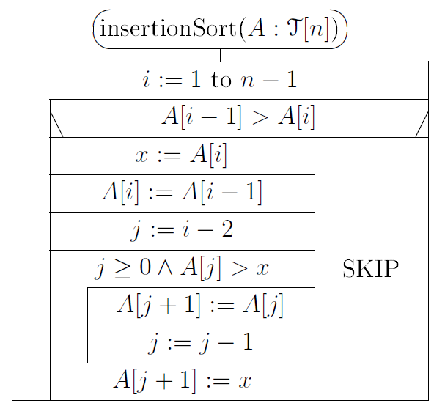
Naiv beszúró rendezés optimalizálása
Beszúrás a beszúró rendezés alapváltozatában:
  a rendezetlen szakasz első elemét (x) összehasonlítjuk
  a rendezett szakasz utolsó elemével (u)
    u ≤ x
      x a helyén van
      a rendezett szakasz felső határát eggyel növeljük
    u > x
      x-et elmentjük egy temporális változóba
      u-t az x helyére csúsztatjuk -> u régi helyén: „lyuk”
      mozgatás, amíg a lyuknak van bal szomszédja, és ez > x
      az x -et a „lyuk”-ba tesszük
⟨2, 4, 5, 8|, 3⟩
⟨2, 4, 5, 8,_⟩, x = 3
⟨2, 4, 5,_, 8⟩, x = 3
⟨2, 4,_, 5, 8⟩, x = 3
⟨2,_, 4, 5, 8⟩, x = 3
⟨2, 3, 4, 5, 8⟩

Slide 8
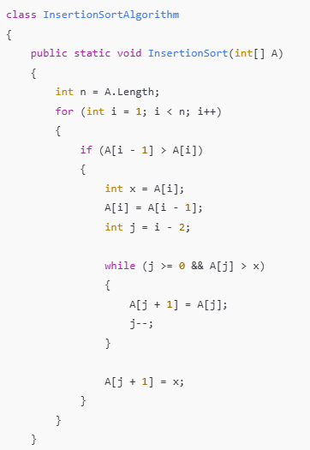
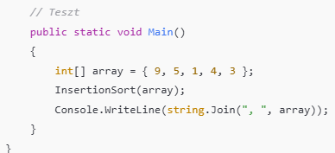
Beszúró rendezés
C# kódja*

Slide 9
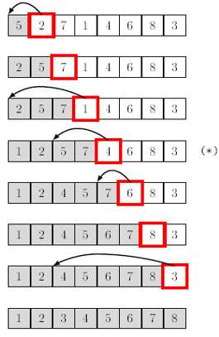
Beszúró rendezés
A fő ciklus invariánsa:
  1 ≤ i ≤ n ∧
  A[0..n) az input tömb egy permutáltja,
    Ahol A[o..i) prefixe monoton növekvően rendezett
Összefoglalva:
  Ha n < 2
    az A tömb üres, vagy egyelemű -> rendezett
    a program fő ciklusa egyszer sem fut le

Slide 10
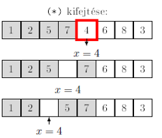
Beszúró rendezés
Összefoglalás folytatása:
  Ha n ≥ 2
    A[0..1) rendezett és i := 1-re fennáll az invariáns
    A fő ciklus magja:
      A[i]-t beszúrja a tömb rendezett szakaszába
      i-t eggyel növeli
    tartja az invariánst
  Mikor i eléri az n értéket:
    már a teljes A tömb rendezett
    az eljárás befejeződik

Slide 11
S Program hatékonysága
Hatékonyság: az eljárás erőforrás igénye
  Futási ideje
  Tárigénye
Az algoritmusok erőforrásigényét a bemenet mérete függvényében szokás megadni
  Rendező algoritmusoknál a rendezendő adatok száma (n)
Futási idő (~ a műveletigény~ futási idő ~költség)
  Sok ismeretlen körülmény
  futási idő nem meghatározható

Slide 12
S Program hatékonysága
  Becslések:
    Legrosszabb vagy maximális: MT_{S}(n)
    Várható vagy átlagos: AT_{S}(n)
    Legjobb vagy minimális mT_{S}(n) esetek
    Ha MT_{S}(n) = mT_{S}(n) -> (def. szerint) T_{S}(n) a minden esetre vonatkozó műveletigény
    adott n méretű input esetén:
      adott S algoritmus: alprogramhívások végrehajtásának száma
      kódban szereplő különböző ciklusok iterációinak száma

Slide 13
Space complexities of algorithms
Space complexity of an algorithm is an abstract measure of the algorithm’s space (i.e. memory) requirements.
For an algorithm S, we distinguish three cases:
  Worst-case (Maximum Space complexity): MS_{S}(n)
  Average-case ( or expected Space complexity): AS_{S}(n)
  Best-case (minimum Space complexity): mS_{S}(n)
If MS_{S}(n) = mS_{S}(n)
  Then S_{S}(n) denotes the generak space comlexity for every input of size n.
Calculation
  For a given input size n, we count
    the depth of the subroutine calls
    the sizes of the data structures generated or needed by that algorithm

Slide 14
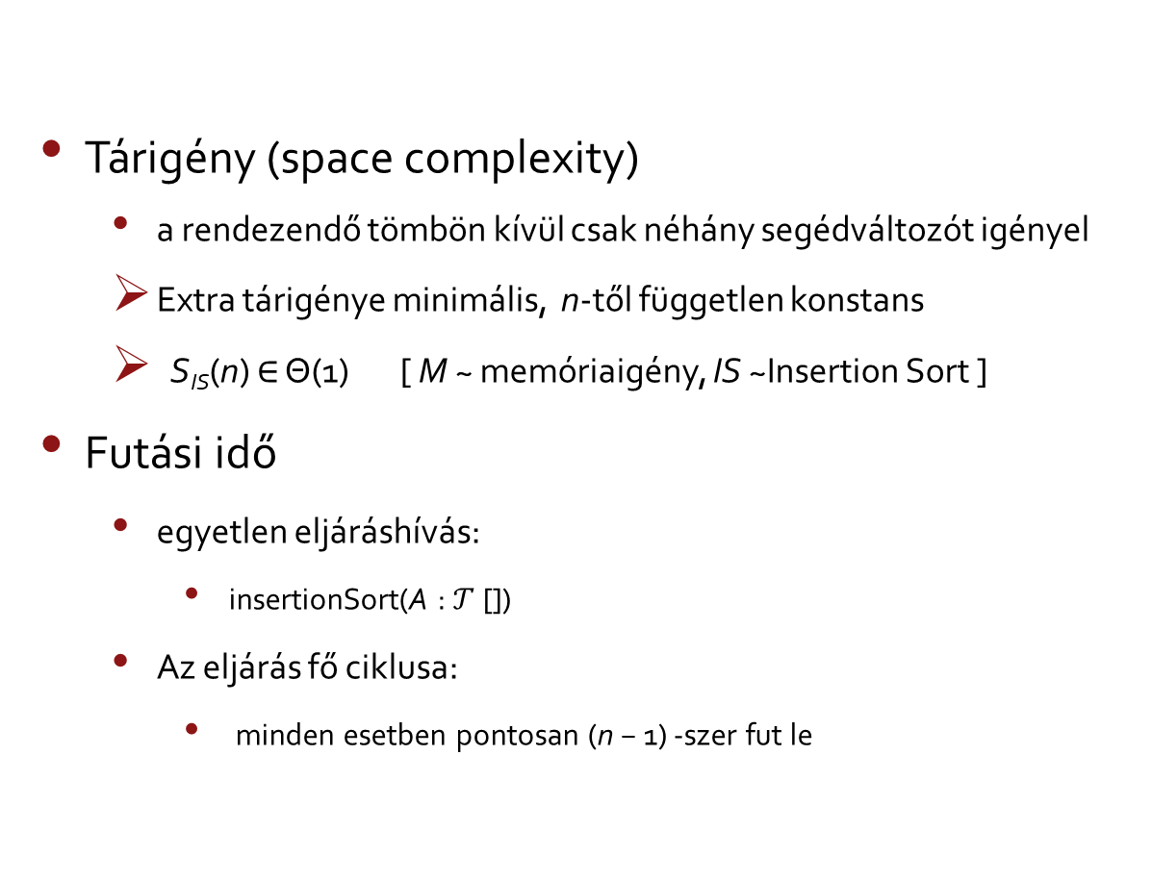
Beszúró rendezés hatékonysága
Tárigény (space complexity)
  a rendezendő tömbön kívül csak néhány segédváltozót igényel
  Extra tárigénye minimális, n-től független konstans
  S_{IS}(n) ∈ Θ(1) [ M ~ memóriaigény, IS ~Insertion Sort ]
Futási idő
  egyetlen eljáráshívás:
    insertionSort(A : $𝒯$[])
  Az eljárás fő ciklusa:
    minden esetben pontosan (n − 1) -szer fut le

Slide 15
Becslés a beszúró rendezés minimális futási idejére mT_{IS}(n) (n: a rendezendő tömb mérete)
A[0..n) eleve monoton növekvően rendezett
  Külső ciklus: mindig jobb ág
  Belső ciklus: egyet sem iterál
mT_{IS}(n) = 1 + (n − 1) = n (∈ Θ(n))
  1 eljáráshívás + a külső ciklus (n − 1) iterációja.

Slide 16
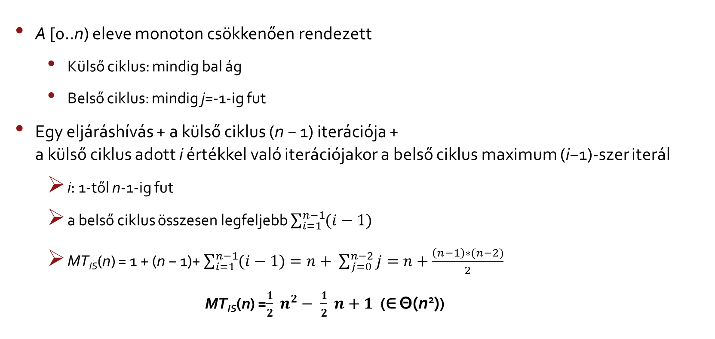
Beszúró rendezés maximális futási ideje MT_{IS}(n) (ahol n a rendezendő tömb mérete)
A [0..n) eleve monoton csökkenően rendezett
  Külső ciklus: mindig bal ág
  Belső ciklus: mindig j=-1-ig fut
Egy eljáráshívás + a külső ciklus (n − 1) iterációja +
a külső ciklus adott i értékkel való iterációjakor a belső ciklus maximum (i−1)-szer iterál
  i: 1-től n-1-ig fut
  a belső ciklus összesen legfeljebb $\sum_{i=1}^{n−1}{(i−1)}$
  MT_{IS}(n) = 1 + (n − 1)+ $\sum_{i=1}^{n−1}{(i−1)}=n+ \sum_{j=0}^{n−2}{j}=n+\frac{\left(n−1\right)∗(n−2)}{2}$
  MT_{IS}(n) =$\frac{1}{2} n^{2}− \frac{1}{2} n+1$ (∈ Θ(n²))

Slide 17
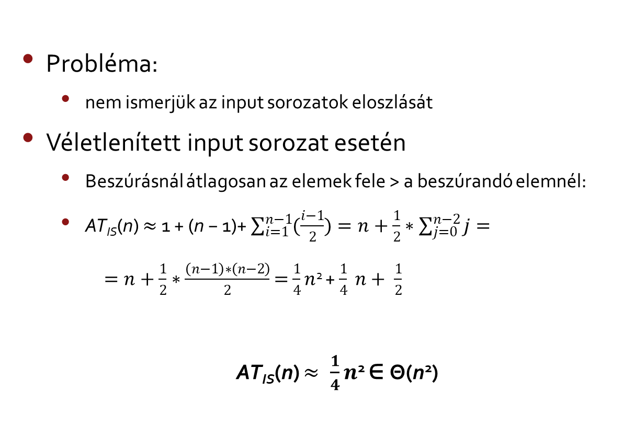
Beszúró rendezés átlagos futási ideje
AT_{IS}(n) (ahol n a rendezendő tömb mérete)
Probléma:
  nem ismerjük az input sorozatok eloszlását
Véletlenített input sorozat esetén
  Beszúrásnál átlagosan az elemek fele > a beszúrandó elemnél:
  AT_{IS}(n) $≈$ 1 + (n − 1)+ $\sum_{i=1}^{n−1}{(\frac{i−1}{2})}=n+\frac{1}{2}∗\sum_{j=0}^{n−2}{j}=$
  $=n+\frac{1}{2}∗\frac{\left(n−1\right)∗\left(n−2\right)}{2}$ $=$ $\frac{1}{4}$ $n$² + $\frac{1}{4} n+ \frac{1}{2}$
  AT_{IS}(n) $≈ \frac{1}{4}n$² ∈ Θ(n²)

Slide 18
Beszúró rendezés átlagos futási ideje
AT_{IS}(n) (ahol n a rendezendő tömb mérete)
Előrendezett inputok esetén: lineáris időben tudunk rendezni ~ optimális
  Monoton növekvően előrendezett inputok:
    az input sorozat elemeinek a rendezés utáni helyüktől való távolsága:
      n -től független k konstanssal felülről becsülhető
    a végső pozíciójuktól távolabb lévő elemek száma:
      n -től független s konstanssal felülről becsülhető
    Belső ciklus futási ideje max. (k+s)*n
    Műveletigény: Lineáris (Θ(n))
  Monoton csökkenően előrendezett inputok:
    Műveletigény: közelít a legrosszabb esethez
    n milliós (v. >) nagyságrendű –> nagyon hosszú futási idő –> használhatatlan
    Ha ezt tudjuk: Fordítsuk meg a sorozatot (Θ(n)) => monoton növekvően előrendezett sorozat lesz.

Slide 19
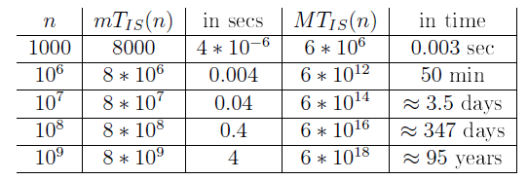
Beszúró rendezés műveletigénye

Slide 20
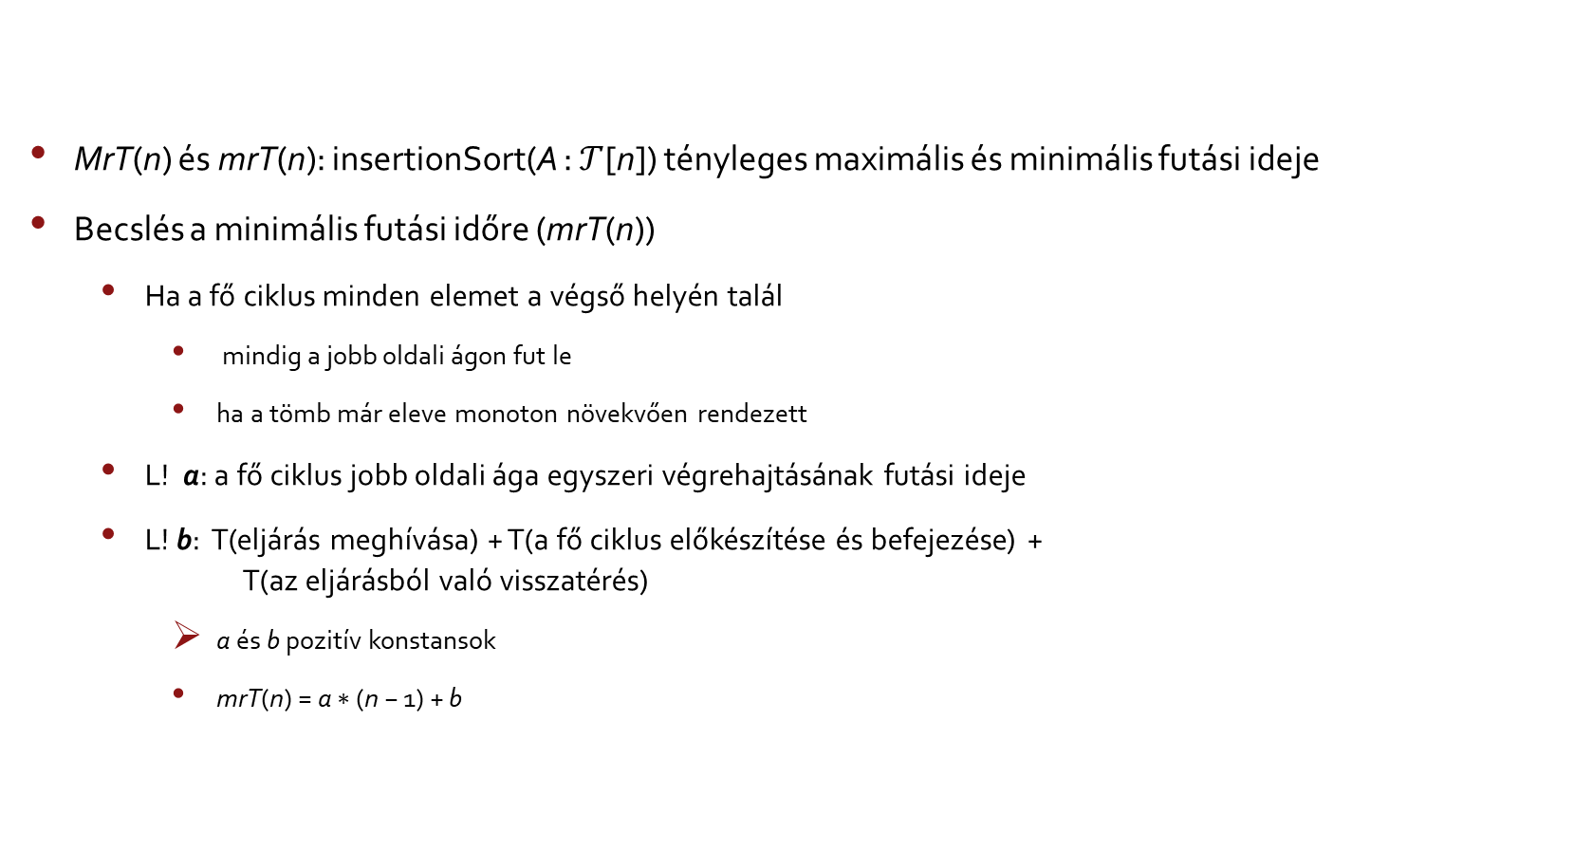
A futási időkre vonatkozó becslések*
MrT(n) és mrT(n): insertionSort(A : $𝒯$[n]) tényleges maximális és minimális futási ideje
Becslés a minimális futási időre (mrT(n))
  Ha a fő ciklus minden elemet a végső helyén talál
    mindig a jobb oldali ágon fut le
    ha a tömb már eleve monoton növekvően rendezett
  L! a: a fő ciklus jobb oldali ága egyszeri végrehajtásának futási ideje
  L! b: T(eljárás meghívása) + T(a fő ciklus előkészítése és befejezése) +
  T(az eljárásból való visszatérés)
    a és b pozitív konstansok
    mrT(n) = a ∗ (n − 1) + b

Slide 21
A futási időkre vonatkozó becslések*
  L! p = min(a, b) és P = max(a, b) (=> 0 < p ≤ P)
    p ∗ (n − 1) + p ≤ mrT(n) = a ∗ (n − 1) + b ≤ P ∗ (n − 1) + P
    p ∗ n ≤ mrT(n) ≤ P ∗ n
    p ∗ mT_{IS}(n) ≤ mrT(n) ≤ mT_{IS}(n)
Becslés a maximális futási időre (MrT(n))
  ha mindig a külső ciklus bal ágát hajtja végre és a belső ciklus j = -1-ig fut
    ha a tömb már eleve szigorúan monoton csökkenően rendezett

Slide 22
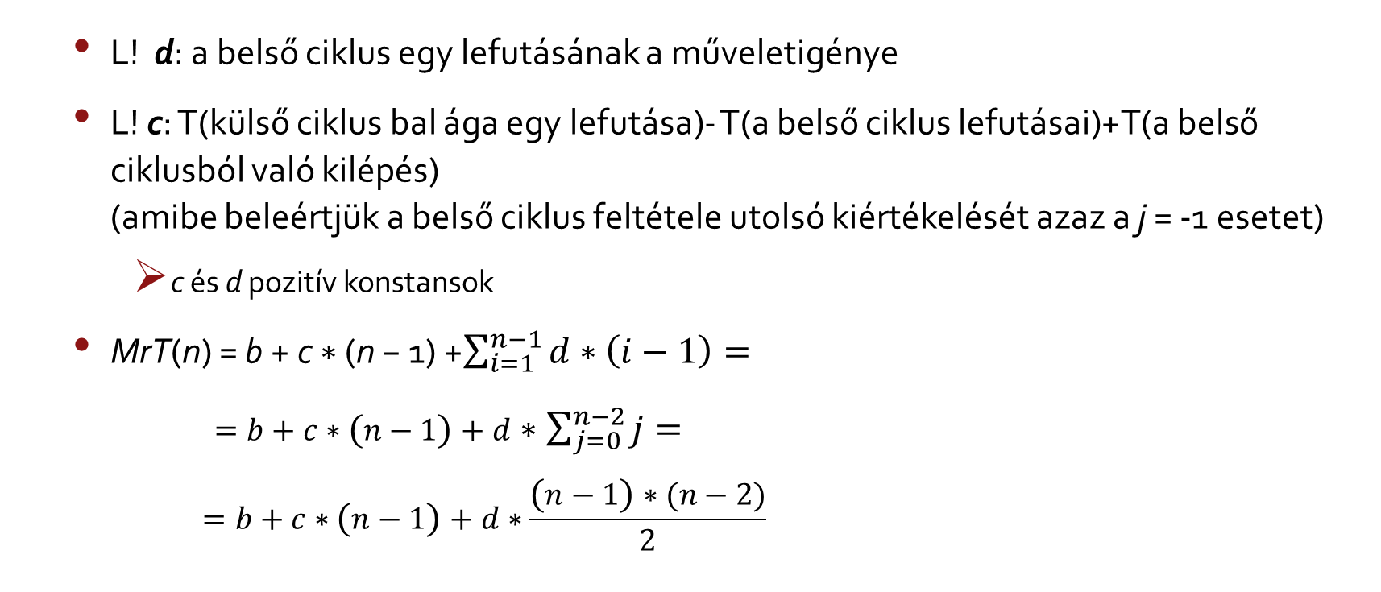
A futási időkre vonatkozó becslések*
  L! d: a belső ciklus egy lefutásának a műveletigénye
  L! c: T(külső ciklus bal ága egy lefutása)- T(a belső ciklus lefutásai)+T(a belső ciklusból való kilépés)
  (amibe beleértjük a belső ciklus feltétele utolsó kiértékelését azaz a j = -1 esetet)
    c és d pozitív konstansok
  MrT(n) = b + c ∗ (n − 1) +$\sum_{i=1}^{n−1}{d∗\left(i−1\right)=}$
  $=b+c∗\left(n−1\right)+d$ $∗\sum_{j=0}^{n−2}{j=}$
  $$=b+c∗\left(n−1\right)+d∗\frac{\left(n−1\right)∗(n−2)}{2}$$

Slide 23
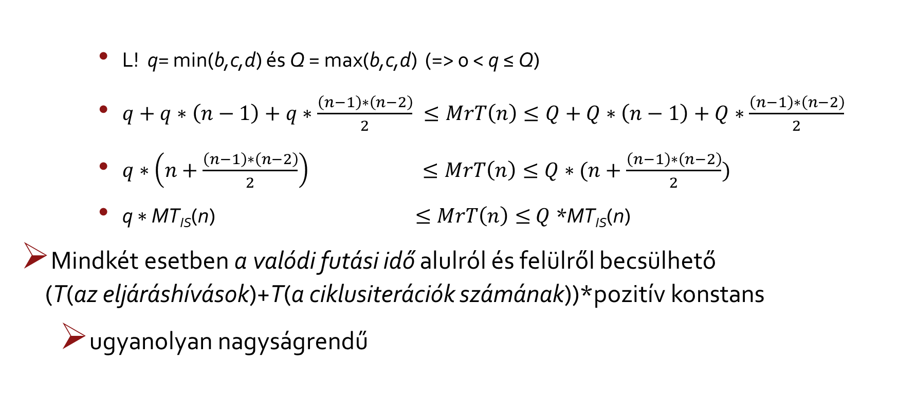
A futási időkre vonatkozó becslések*
    L! q= min(b,c,d) és Q = max(b,c,d) (=> 0 < q ≤ Q)
    $q+q∗\left(n−1\right)+q∗\frac{\left(n−1\right)∗\left(n−2\right)}{2} ≤MrT\left(n\right)≤Q+Q∗\left(n−1\right)+Q∗\frac{\left(n−1\right)∗\left(n−2\right)}{2}$
    $q∗\left(n+\frac{\left(n−1\right)∗\left(n−2\right)}{2}\right) ≤MrT\left(n\right)≤Q∗(n+\frac{\left(n−1\right)∗\left(n−2\right)}{2})$
    q ∗ MT_{IS}(n) $≤MrT\left(n\right)≤$ $Q$*MT_{IS}(n)
Mindkét esetben a valódi futási idő alulról és felülről becsülhető
(T(az eljáráshívások)+T(a ciklusiterációk számának))*pozitív konstans
  ugyanolyan nagyságrendű

Slide 24
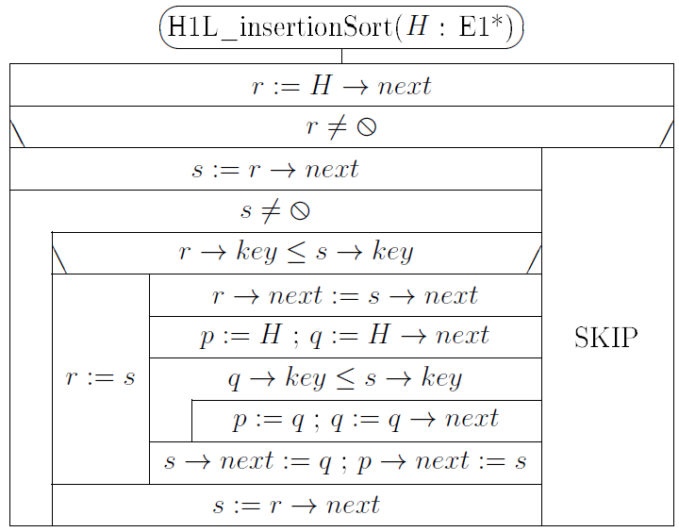
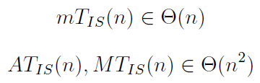
Beszúró rendezés H1L listákra

Slide 25

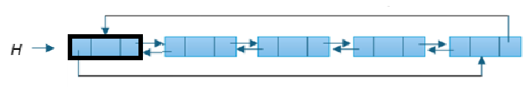
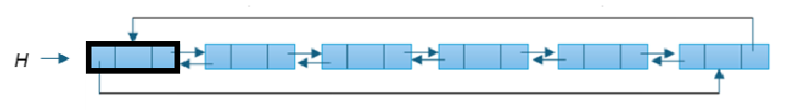
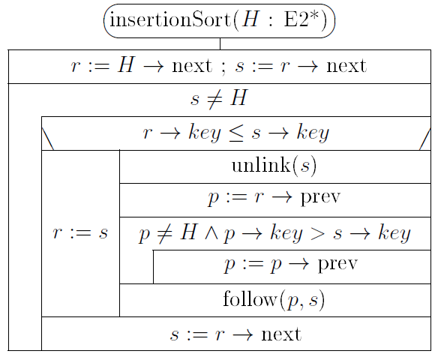

InsertionSort
C2L listára
s
3
2
1
r
p
s
r
5
5
2
3
1
6
p
s
p
r
s
r
5
5
1
1
2
6
3
p
s
r
s
1
2
5
6
3
p
r
s
1
2
5
6
3
s
p
s
r
1
2
3
5
6

Slide 26
Rendezések stabilitása
Egy rendezés stabil (stable):
  ha megtartja az egyenlő kulcsú elemek eredeti sorrendjét
A stabilitás (stability) előnyös tulajdonság:
  Pl. rekordoknál, ha vannak azonos kulcsú rekordok
A stabilitás nélkülözhetetlen tulajdonság:
  pl. (lineáris műveletigényű) radix rendezésnél

Slide 27
Rendezések stabilitása
Stabil rendezések
Nem stabil rendezések
Beszúró rendezés
(insertion sort)
Kupacrendezés
(heap sort)
  az előadás szerinti változatban
  A tömb rendezett szakaszába az újabb elemeket jobbról balra szúrjuk be
  A beszúrandóval egyenlő kulcsú elemeket már nem lépjük át
Gyorsrendezés
(quicksort)
Összefésülő rendezés
(merge sort)

Slide 28
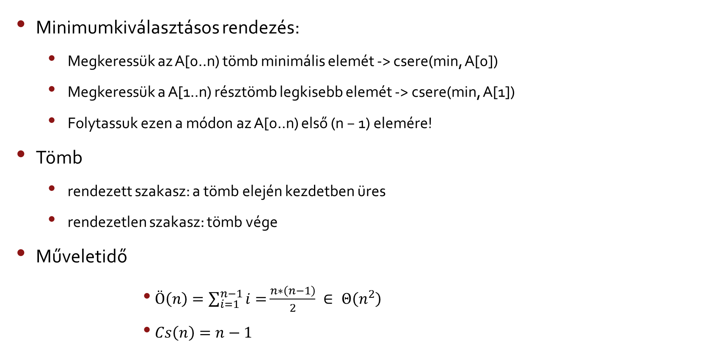
Kiválasztó rendezések (selection sorts)
Minimumkiválasztásos rendezés:
  Megkeressük az A[0..n) tömb minimális elemét -> csere(min, A[0])
  Megkeressük a A[1..n) résztömb legkisebb elemét -> csere(min, A[1])
  Folytassuk ezen a módon az A[0..n) első (n − 1) elemére!
Tömb
  rendezett szakasz: a tömb elején kezdetben üres
  rendezetlen szakasz: tömb vége
Műveletidő
        $Ö\left(n\right)=\sum_{i=1}^{n−1}{i=}\frac{n∗\left(n−1\right)}{2} ∈ Θ\left(n^{2}\right)$
        $Cs\left(n\right)=n−1$
⟨3; 9; 7; 1; 6; 2⟩
⟨1 | 9; 7; 3; 6; 2⟩
⟨1; 2 | 7; 3; 6; 9⟩
⟨1; 2; 3 | 7; 6; 9⟩
⟨1; 2; 3; 6 | 7; 9⟩
⟨1; 2; 3; 6; 7 | 9⟩
⟨1; 2; 3; 6; 7; 9⟩

Slide 29
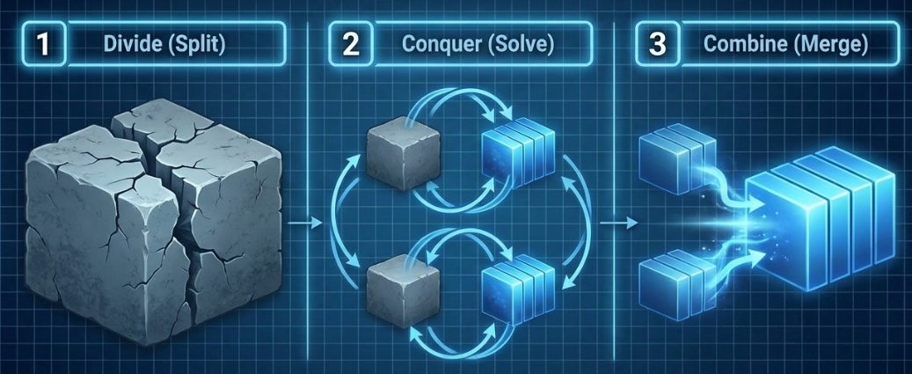
„oszd meg és uralkodj” elv
Az adott problémát két (vagy több) részfeladatra bontjuk
  Eredetihez hasonló
  Egyszerűbb (kisebb)
2. Ezeket megoldjuk
  Ha a megoldandó (rész)probléma elég egyszerű -> közvetlenül
  Egyébként: ugyanazzal az algoritmussal
3. A részeredményekből összerakjuk a felbontott probléma megoldását

Slide 30
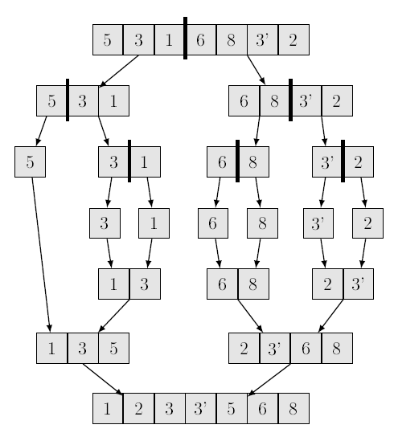
Összefésülő rendezés (Merge Sort)
  „oszd meg és uralkodj” elv
  Adott: egy rendezendő kulcssorozat
  2 eset:
    Üres és az egyelemű sorozatok:
      eleve rendezettek
    Hosszabb sorozatok:
      A két fél-sorozatot ugyanezzel a módszerrel rendezzük
      A rendezett fél-sorozatokat rendezetten összefésüljük

Slide 31
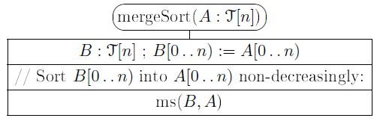
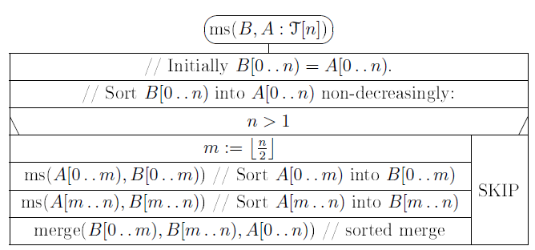
Összefésülő rendezés algoritmusa

Slide 32
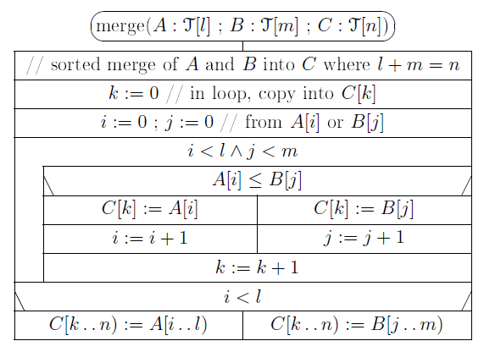
Összefésülő rendezés algoritmusa

Slide 33
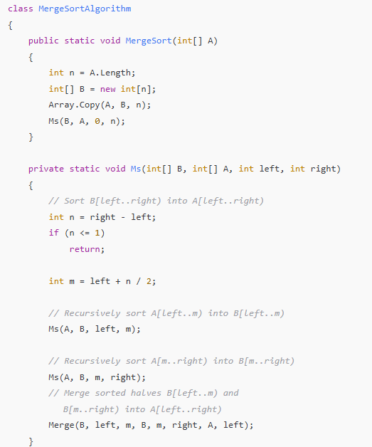
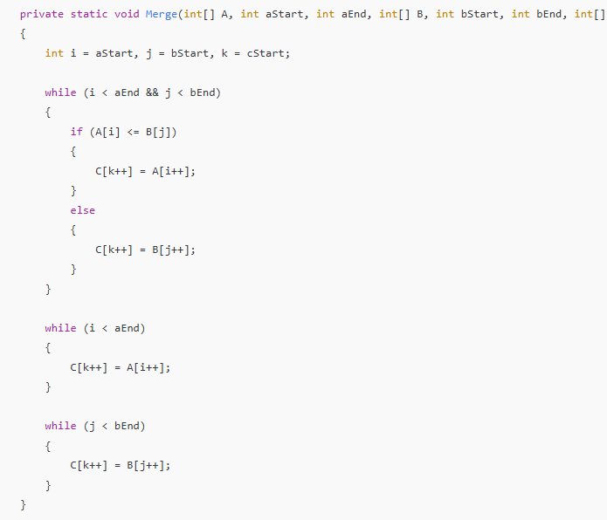
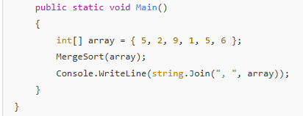
Összefésülő rendezés C# kódja*

Slide 34
Összefésülő rendezés tulajdonságai, szemléltetése
Stabil rendezés
  megőrzi az egyenlő kulcsú elemek bemeneti sorrendjét
  rendezett résztömbök összefésülésekor, egyenlő kulcsok esetén a bal oldali résztömbből származó kulcsot tesszük először a helyére
Műveletigénye
  MT_{MS}(n),mT_{MS}(n) ∈ Θ(n log n)
  MT_{MS}(n) aszimptotikusan optimális
  az ún. összehasonító rendezések között
  nagy elemszámú sorozatokat is viszonylag gyorsan rendez

Slide 35
Merge vizsgálata
A merge sort stabilitását a merge() eljárás explicit ciklusának elágazása biztosítja:
  A[i] = B[j] => A[i]-t másolja C[k]-ba
    Az A résztömb megelőzi a B résztömböt a mindkettőt tartalmazó (rész)tömbben
A merge() eljárás műveletigénye: T_{mb}(n) = n ∈ Θ(n)
  C.length=n
  Az eljárás során ennek mindegyik eleme egy-egy iterációval áll elő A-ból vagy B-ből
    Az explicit ciklus:
      C[0..k)-t tölti fel, k iterációval.
    Az implicit ciklusok:
      C[k..n) := . . . alakú utasításokba rejtve jelennek meg
      csak az egyik fog végrehajtódni n−k iterációval
  Összesen: k+(n-k) = n iteráció

Slide 36
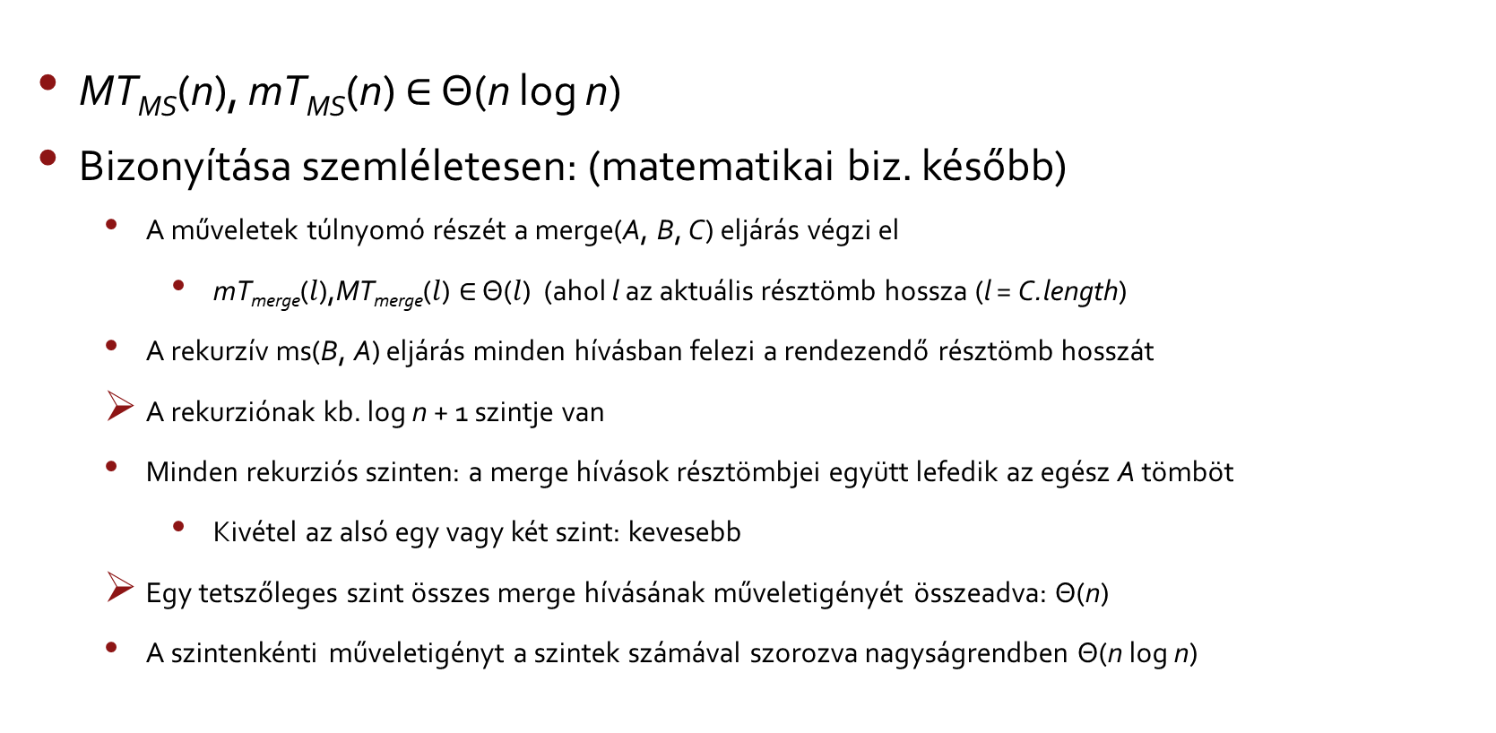
A merge sort műveletigénye: szemléletes megközelítés
MT_{MS}(n), mT_{MS}(n) ∈ Θ(n log n)
Bizonyítása szemléletesen: (matematikai biz. később)
  A műveletek túlnyomó részét a merge(A, B, C) eljárás végzi el
    mT_{merge}($l$),MT_{merge}($l$) ∈ Θ($l$) (ahol l az aktuális résztömb hossza (l = C.length)
  A rekurzív ms(B, A) eljárás minden hívásban felezi a rendezendő résztömb hosszát
  A rekurziónak kb. log n + 1 szintje van
  Minden rekurziós szinten: a merge hívások résztömbjei együtt lefedik az egész A tömböt
    Kivétel az alsó egy vagy két szint: kevesebb
  Egy tetszőleges szint összes merge hívásának műveletigényét összeadva: Θ(n)
  A szintenkénti műveletigényt a szintek számával szorozva nagyságrendben Θ(n log n)

Slide 37
Tárigény
Tárigény tömbökre:
  n méretű segédtömb
  néhány segédváltozó
  a rekurzív hívások adminisztrálásának tárigénye: ~ log n
  S_{MS}(n) ∈ Θ (n + log n) = Θ (n)
Röviden:
S_{MS}(n) ∈ Θ (n )

Slide 38
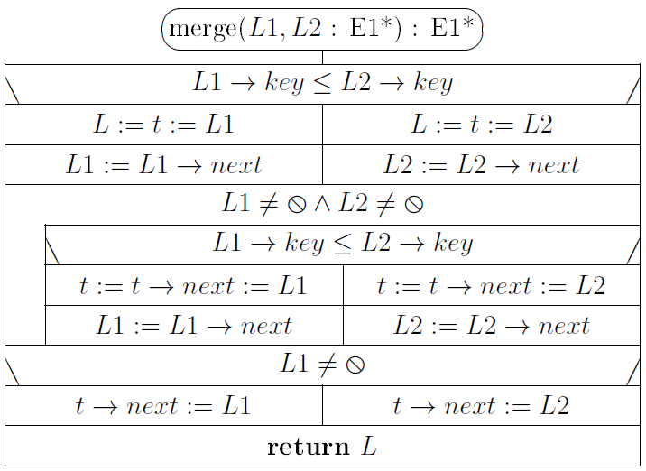
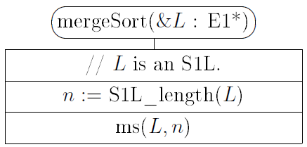
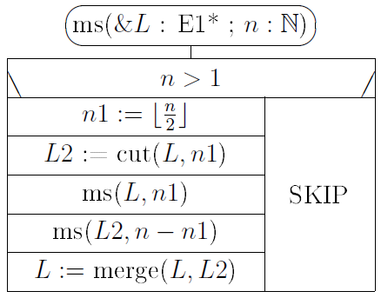

Összefésüléses rendezés S1L-re

Slide 39
Ellenőrző kérdések
Adja meg a rendezési feladat specifikációját!
Mit nevezünk stabil rendezésnek?
A tanult rendezések közül melyik stabil?
Mennyi a beszúrásos rendezés műveletigénye és tárigénye? Miért?
Mennyi az összefésüléses rendezés műveletigénye és tárigénye? Miért?
Adja meg a tanult rendezőalgoritmusok struktogramját!
Mit jelent az „oszd meg és uralkodj” elv? Melyik rendezés alapul ezen az elven?

Slide 40
Köszönöm a figyelmet!
Pusztai Kinga
A bemutató Ásványi Tibor: Algoritmusok és adatszerkezetek I.
előadásjegyzete alapján készült.

